Slide 1



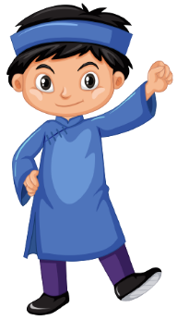

(TIẾT 2)
Notes:
Hương Thảo – Zalo 0972.115.126. Các nick khác đều là giả mạo

Slide 2


Notes:
Thiết kế: Hương Thảo – Zalo 0972.115.126

Slide 3


Nghe bài hát em liên tưởng đến hoạt động sản xuất nào ở vùng Đồng bằng Bắc Bộ?

Slide 4

Notes:
Thiết kế: Hương Thảo – Zalo 0972.115.126

Slide 5
Hoạt động 2. Tìm hiểu về một số hoạt động sản xuất truyền thống

Slide 6



a. Tìm hiểu về trồng lúa nước
Notes:
Hương Thảo – Zalo 0972.115.126. Các nick khác đều là giả mạo

Slide 7
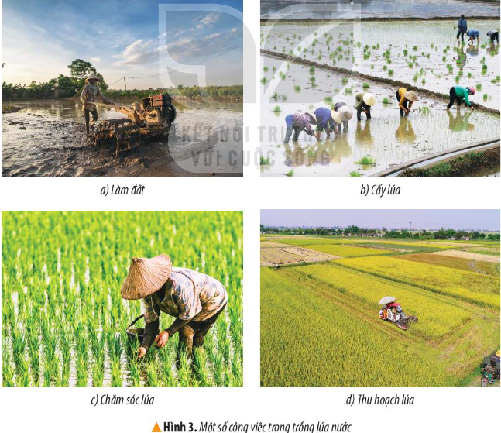
Đọc thông tin, quan sát hình ảnh và trả lời câu hỏi:

Slide 8
Cho biết những điều kiện thuận lợi để phát triển hoạt động trồng lúa nước ở vùng Đồng bằng Bắc Bộ?
Điều kiện để phát triển trồng lúa nước đất đai màu mỡ, nguồn nước dồi dào, người dân giàu kinh nghiệm sản xuất.

Slide 9
Kể tên một số công việc phải làm khi trồng lúa nước?
Một số công việc phải làm khi trồng lúa nước; làm đất, cây lúa, chăm sóc lúa, thu hoạch lúa....

Slide 10
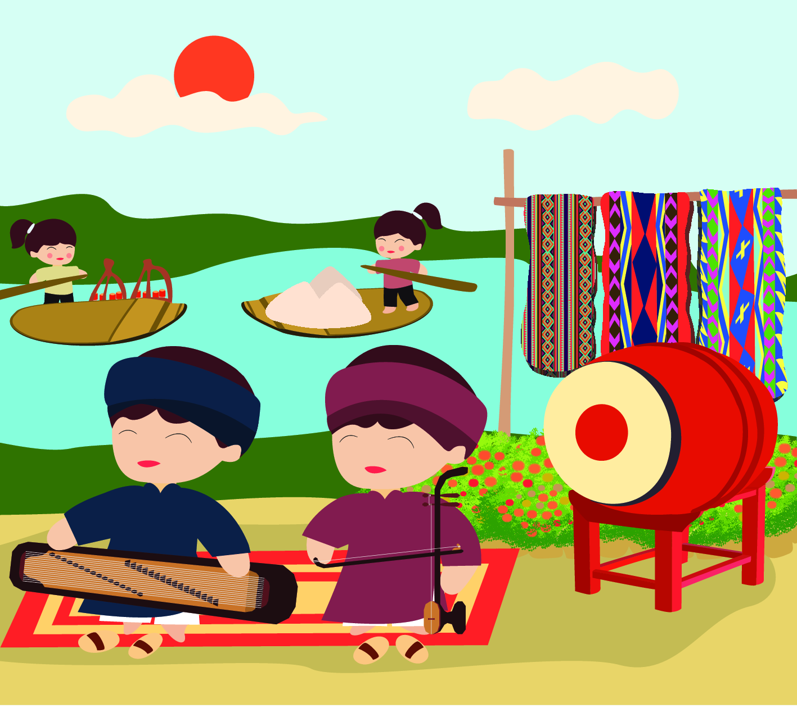
b) Tìm hiểu về nghề thủ công truyền thống

Slide 11
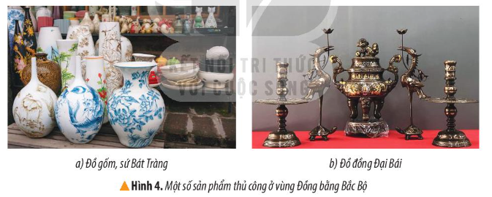
Đọc thông tin, quan sát hình 4 và trả lời câu hỏi:

